Slide 1
Modèle de données

Slide 2
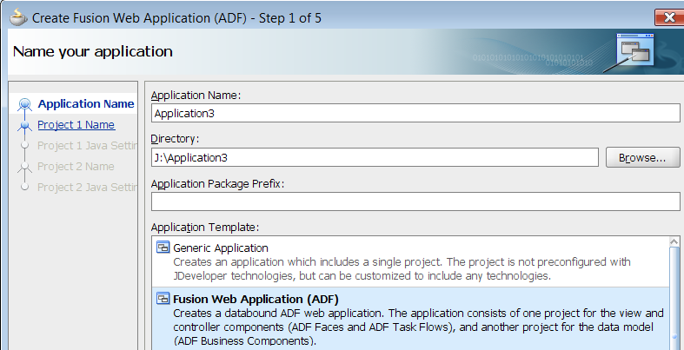
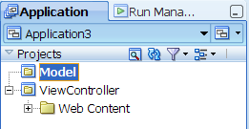
Création Application:
Modèle de données

Slide 3

Objet:Entité (entity object)
Entité : une Classe, qui hérite de la classe Entityimpl
Encapsule:
les données
les règles d’affaires
Chaque table de la BD que l’on veut modifier (ajout, mise à jour, supprimer) par l’application doit être représenté par une entité

Slide 4
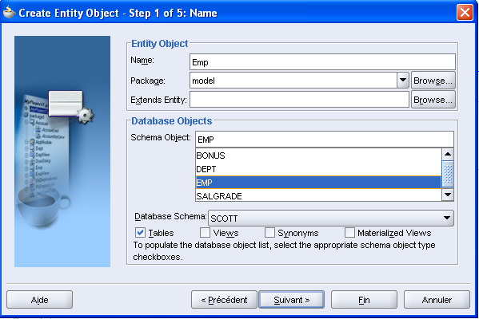
Assistant Création d’un entité

Slide 5
Les 2 Fichiers générés pour l’entité
Entity.xml : Métadonnées
  l’assistant pour la création de l’entité obtient toutes ses informations par ce fichier
  Est créé par défaut (obligatoire)
EntityImpl.java : classe qui définit l’entité
  Étend (hérite) la classe EntityImpl
  Incluse les méthodes get(s) et set(s) pour chaque attribut de l’entité
  Optionnel mais crée par défaut

Slide 6
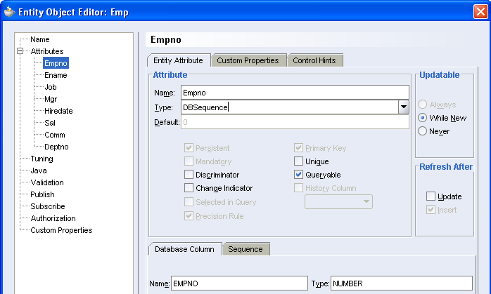
Associer (mapper) un attribut à une séquence de la BD
Créer le déclencheur à la BD
Pour le type de l’attribut choisir DBSequence

Slide 7
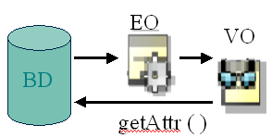
Intéraction entre la vues, la BD et l’entité
La vue adresse sa requête directement à la BD pour s ’assurer d’avoir les données courantes
Le résultat de la requête est sauvegardé dans la cache de l ’entité et transmise à la vue
Les validations du modèle d ’affaire (BC) définies dans l ’entité assure l ’intégrité des données acheminé à la vue

Slide 8




Mise à jour des données à la BD
setAttr( )
EO
VO
La vue met à jour la cache de l ’entité
Lors d ’une sauvegarde (commit) à la BD , l ’entité met à jour la BD
Les validation définies dans l ’entité valident les données sauvegardées dans la BD

